Slide 1
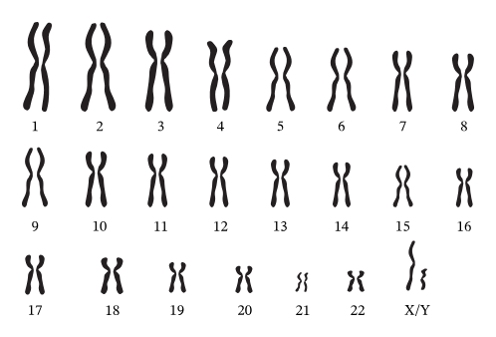
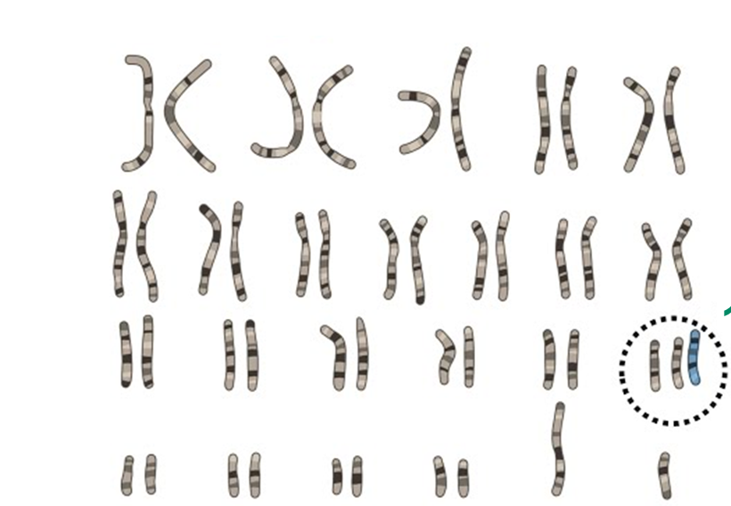
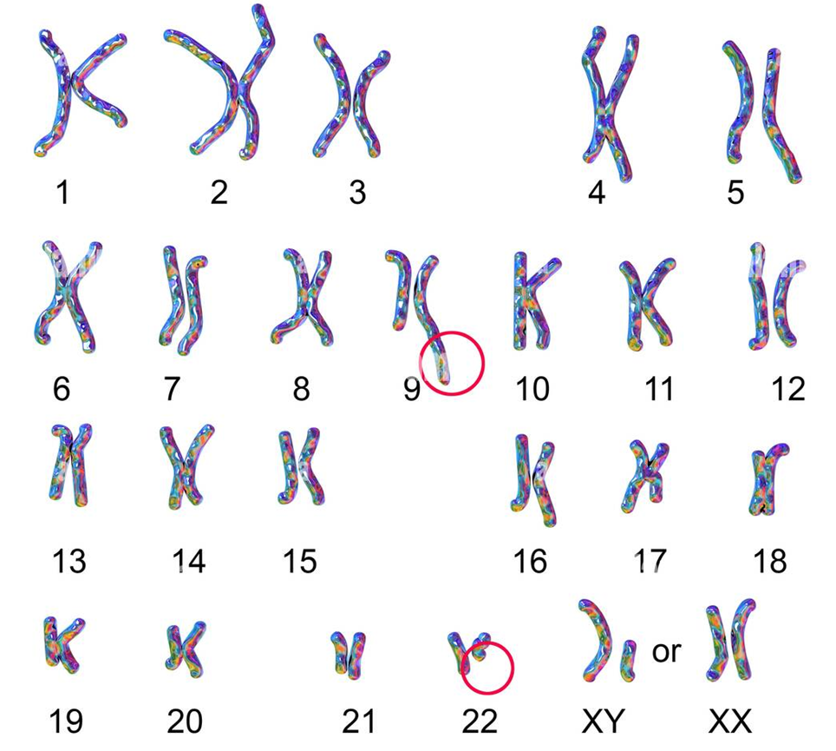
I. KHÁI NIỆM ĐỘT BIẾN NHIỄM SẮC THỂ
BÀI 37. ĐỘT BIẾN NHIỄM SẮC THỂ
Bộ NST bình thường
Bộ NST bị đột biến
Là những biến đổi trong cấu trúc hoặc số lượng NST

Slide 2
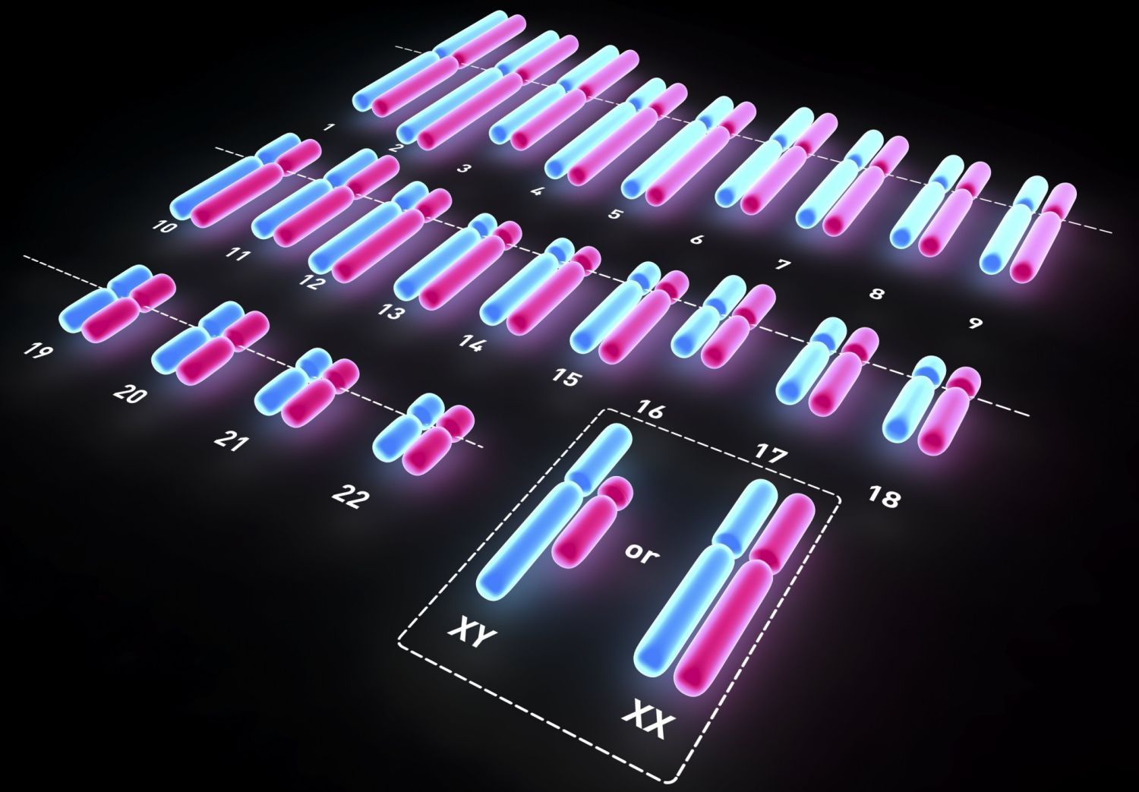
I. KHÁI NIỆM ĐỘT BIẾN NHIỄM SẮC THỂ
Bộ NST đặc trưng của loài thường được truyền đạt nguyên vẹn cho thế hệ con cháu nhờ các quá trình: nhân đôi, nguyên phân, giảm phân và thụ tinh.
Các nhân tố của môi trường bên trong và bên ngoài cơ thể có thể tác động vào các quá trình đó gây nên những đột biến

Slide 3
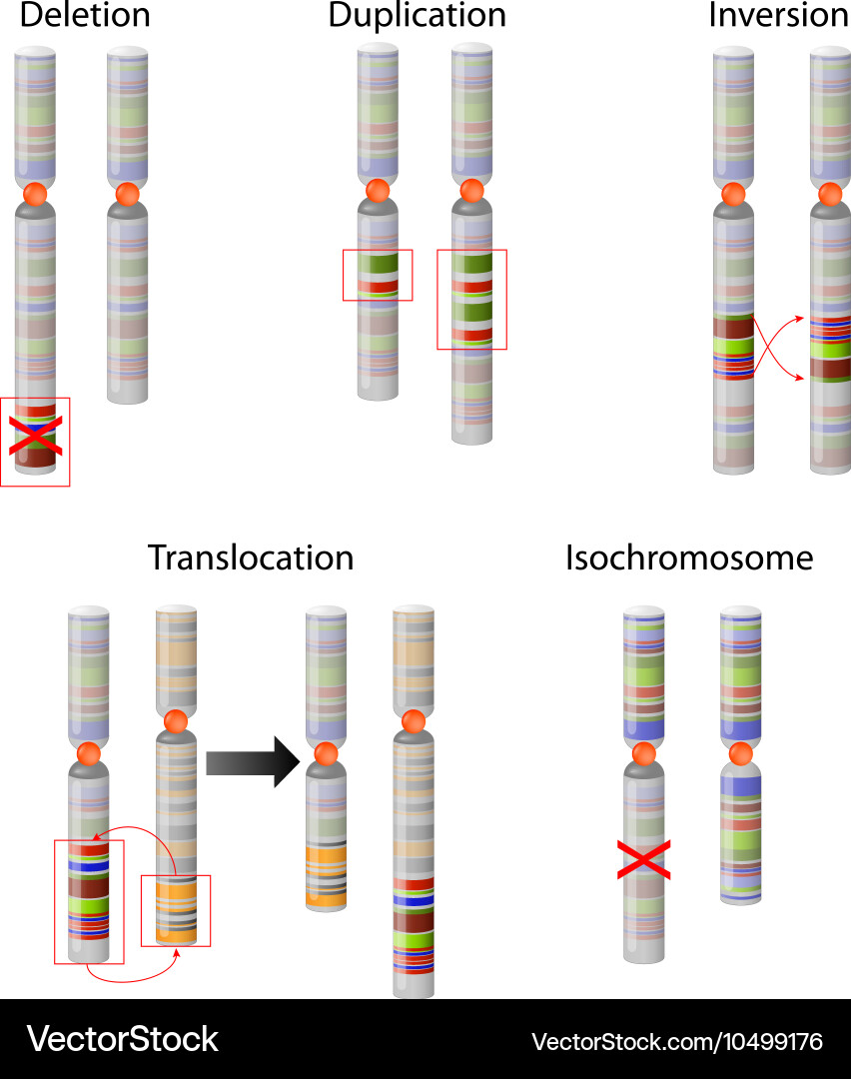
II. ĐỘT BIẾN CẤU TRÚC NHIỄM SẮC THỂ
Mất đoạn
Lặp đoạn
Đảo đoạn
Chuyển đoạn
Một số dạng đột biến cấu trúc NST

Slide 4
II. ĐỘT BIẾN CẤU TRÚC NHIỄM SẮC THỂ
Cấu trúc NST trước đột biến
Cấu trúc NST đột biến
A
B
D
E
F
G
H
●
(1)
A
B
C
D
E
F
G
H
A
B
C
B
C
D
E
F
G
H
●
●
(2)
A
E
D
C
B
F
G
H
●
(3)

Slide 5
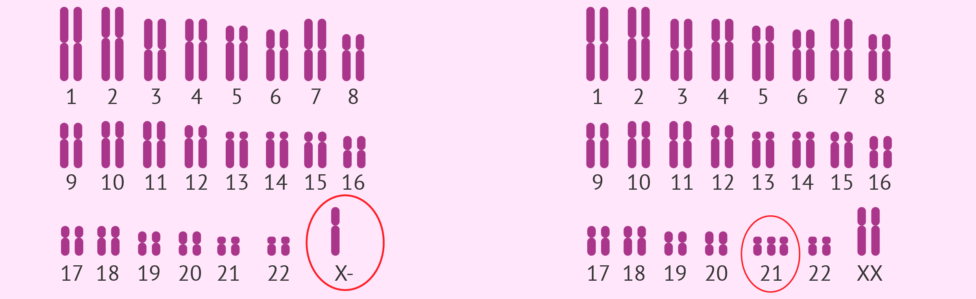
I. KHÁI NIỆM ĐỘT BIẾN NHIỄM SẮC THỂ
Một số dạng đột biến số lượng NST

Slide 6
I. KHÁI NIỆM ĐỘT BIẾN NHIỄM SẮC THỂ
Câu hỏi
Dựa vào thông tin trên, hãy cho biết đột biến NST là gì?
Trả lời: Đột biến NST là những biến đổi xảy ra trong cấu trúc hoặc số lượng của một hoặc nhiều NST trong tế bào.
Phân loại
Đột biến số lượng NST
Đột biến cấu trúc NST

Slide 7
II. ĐỘT BIẾN CẤU TRÚC NHIỄM SẮC THỂ
1. Khái niệm
PHIẾU HỌC TẬP SỐ 1
Yêu cầu 1
Cá nhân quan sát Hình 46.1, thảo luận nhóm thực hiện các yêu cầu:
– Nêu những điểm khác biệt của các NST đột biến số 1, 2, 3, 4 so với các NST trước đột biến bằng cách hoàn thành Bảng 46.1.
– Nêu khái niệm đột biết cấu trúc NST và gọi tên các dạng đột biến cấu trúc NST.

Slide 8
II. ĐỘT BIẾN CẤU TRÚC NHIỄM SẮC THỂ
1. Khái niệm
PHIẾU HỌC TẬP SỐ 1
Bảng 46.1. Sự thay đổi về cấu trúc của NST sau khi đột biến
Các NST đột biến | (1) | (2) | (3) | (4) | (5)
Điểm khác biệt về cấu trúc so với NST trước khi đột biến | ? | ? | ? | ? | ?

Slide 9
II. ĐỘT BIẾN CẤU TRÚC NHIỄM SẮC THỂ
1. Khái niệm
ĐÁP ÁN
Các NST đột biến | (1) | (2) | (3) | (4) | (5)
Điểm khác biệt về cấu trúc so với NST trước khi đột biến | Mất một đoạn C | Thêm đoạn BC | Đoạn BCDE bị đảo ngược 180º | Thay thế đoạn AB bằng đoạn MNO có nguồn gốc từ NST khác | Thay thế đoạn MNO bằng đoạn AB có nguồn gốc từ NST khác
– Khái niệm đột biến cấu trúc NST: là những biến đổi xảy ra làm thay đổi cấu trúc của NST.

Slide 10
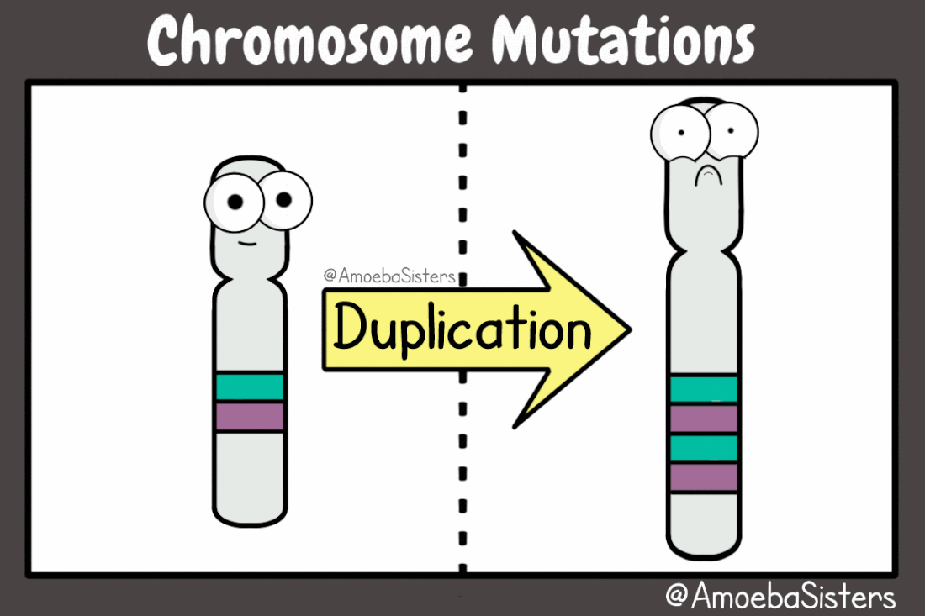

Slide 11
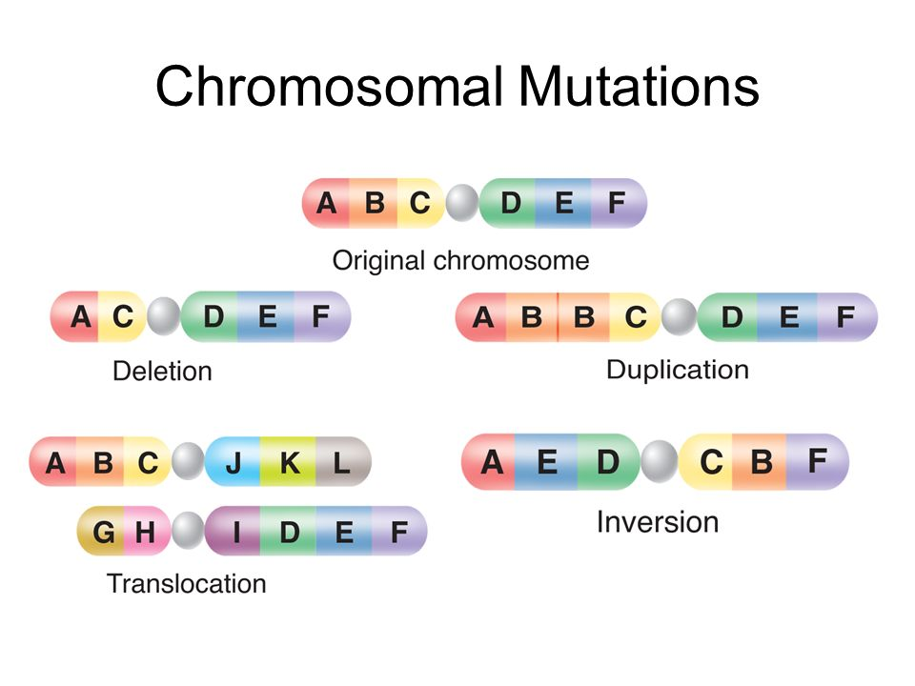
II. ĐỘT BIẾN CẤU TRÚC NHIỄM SẮC THỂ
1. Khái niệm
Đảo đoạn
Lặp đoạn
Mất đoạn
NST gốc
Chuyển đoạn

Slide 12
II. ĐỘT BIẾN CẤU TRÚC NHIỄM SẮC THỂ
2. Ý nghĩa và tác hại
PHIẾU HỌC TẬP SỐ 2
Yêu cầu 2
Đọc thông tin mục II.2, trả lời câu hỏi:
– Dạng đột biến cấu trúc NST nào có thể được ứng dụng trong chọn giống để đem lại lợi ích cho con người?
– Dạng đột biến cấu trúc NST nào gây hại cho sinh vật? Giải thích.

Slide 13
II. ĐỘT BIẾN CẤU TRÚC NHIỄM SẮC THỂ
2. Ý nghĩa và tác hại
Đột biến cấu trúc NST dẫn đến cấu trúc lại các gene trong hệ gene, có thể làm xuất hiện kiểu hình mới, cung cấp nguyên liệu cho tiến hoá và cho chọn giống.

Slide 14
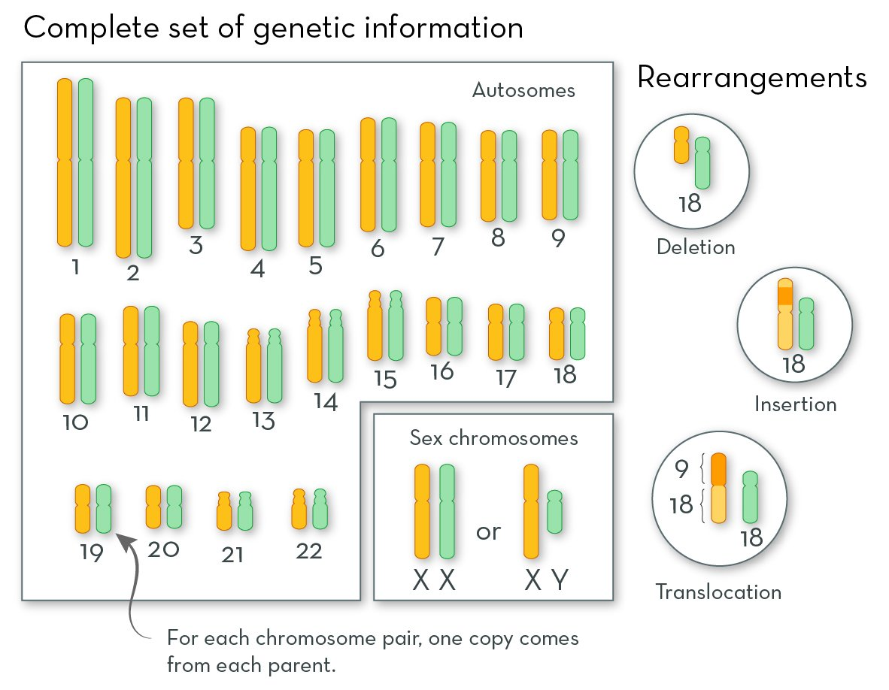

Slide 15
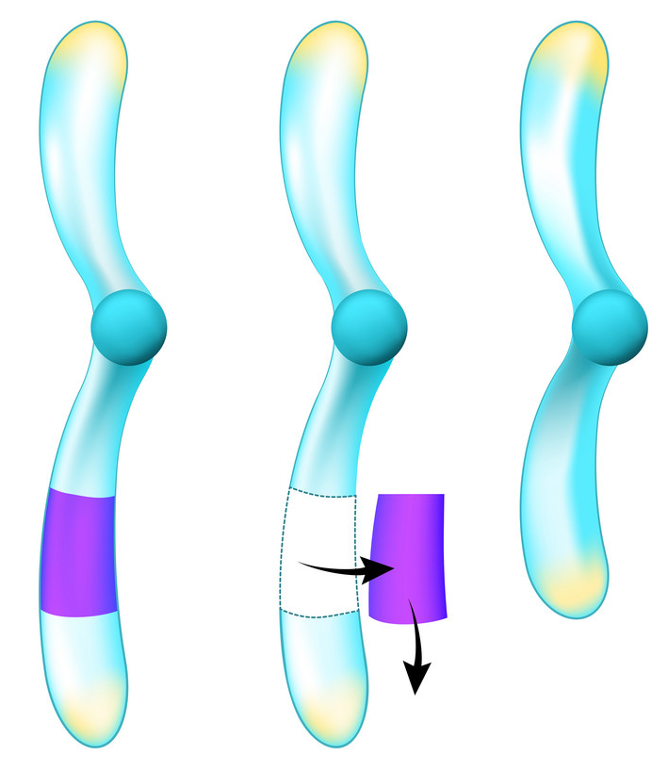
II. ĐỘT BIẾN CẤU TRÚC NHIỄM SẮC THỂ
2. Ý nghĩa và tác hại
a) Một số dạng đột biến cấu trúc NST có thể được ứng dụng trong chọn giống để đem lại lợi ích cho con người:
Đột biến mất đoạn NST có thể được ứng dụng để loại bỏ một gene có hại ra khỏi hệ gene ở thực vật.

Slide 16
II. ĐỘT BIẾN CẤU TRÚC NHIỄM SẮC THỂ
2. Ý nghĩa và tác hại
Đột biến chuyển đoạn NST có thể được ứng dụng để thay đổi vị trí của gene trên NST.
Ví dụ: Các nhà khoa học đã sử dụng đột biến chuyển đoạn NST để chuyển gene quy định màu trứng của tằm dâu từ NST thường sang NST giới tính.

Slide 17
II. ĐỘT BIẾN CẤU TRÚC NHIỄM SẮC THỂ
2. Ý nghĩa và tác hại
Đột biến lặp đoạn NST được ứng dụng để tăng số lượng sản phẩm của gene. Có thể làm cho gene có lợi có nhiều bản sao trong hệ gene, có lợi cho thể đột biến và cho con người.
Ví dụ: Ở đại mạch có đột biến lặp đoạn làm tăng hoạt tính của enzyme amylase, rất có ý nghĩa trong công nghiệp sản xuất bia.

Slide 18
II. ĐỘT BIẾN CẤU TRÚC NHIỄM SẮC THỂ
2. Ý nghĩa và tác hại
Dạng đột biến cấu trúc NST nào gây hại cho sinh vật?
- Đột biến cấu trúc NST dù dạng nào cũng có thể làm mất cân bằng hệ gene và gây hại cho thể đột biến như giảm sức sống, giảm khả năng sinh sản hoặc gây chết.
- Trong đó, đột biến mất đoạn NST dẫn tới mất vật chất di truyền nên thường gây hại cho sinh vật.

Slide 19
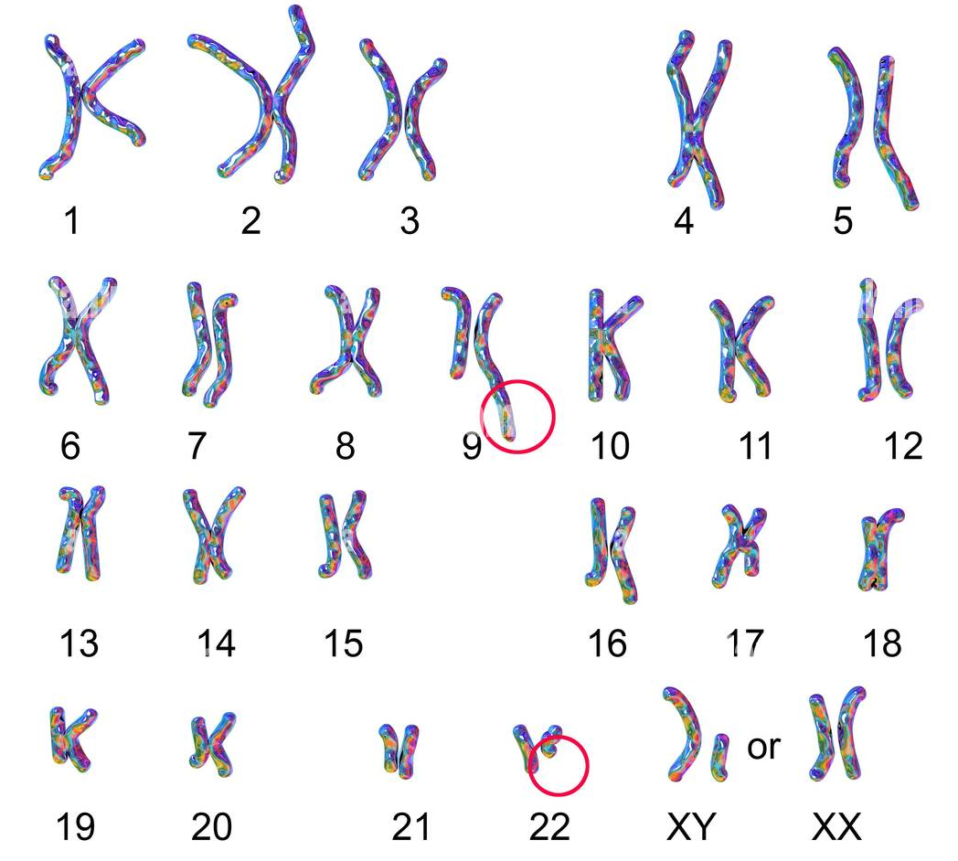
II. ĐỘT BIẾN CẤU TRÚC NHIỄM SẮC THỂ
2. Ý nghĩa và tác hại
Ví dụ: Ở người, đột biến chuyển đoạn giữa NST số 9 và số 22 dẫn đến bệnh ung thư bạch cầu tuỷ cấp tính;

Slide 20
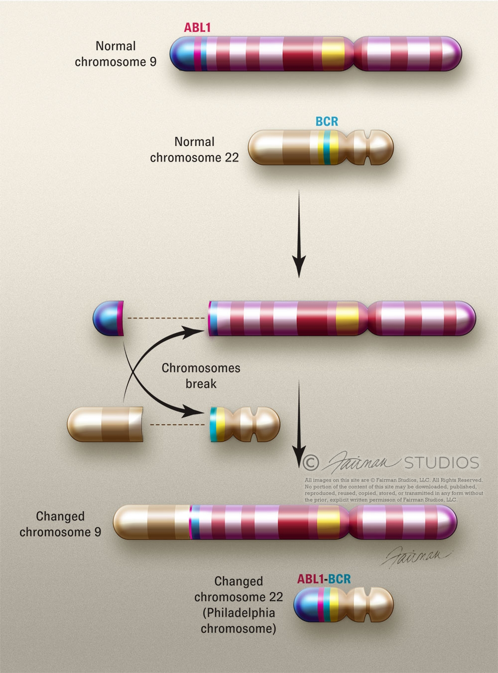
II. ĐỘT BIẾN CẤU TRÚC NHIỄM SẮC THỂ
2. Ý nghĩa và tác hại
Ví dụ: Ở người, đột biến chuyển đoạn giữa NST số 9 và số 22 dẫn đến bệnh ung thư bạch cầu tuỷ cấp tính;

Slide 21
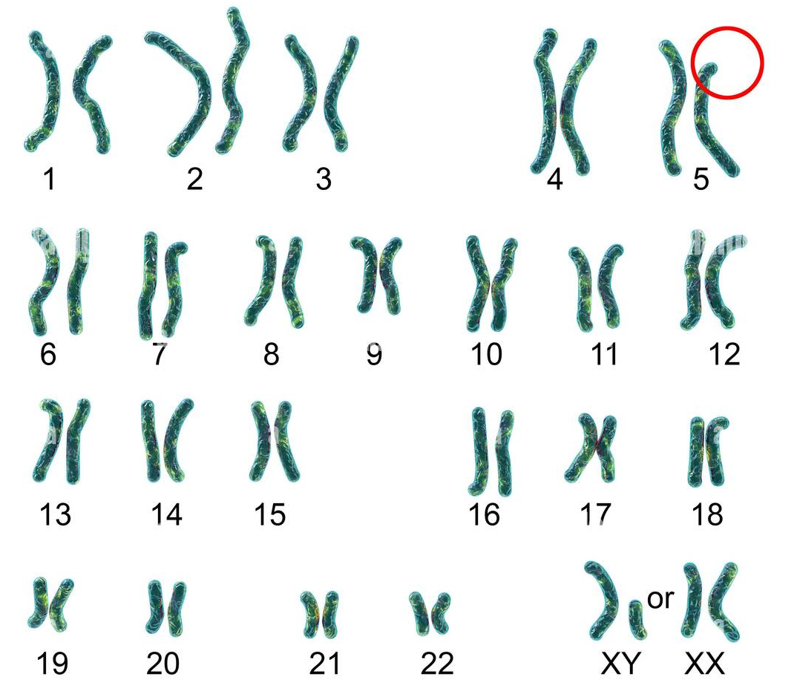
II. ĐỘT BIẾN CẤU TRÚC NHIỄM SẮC THỂ
2. Ý nghĩa và tác hại
Ví dụ: đột biến làm mất một đoạn trên cánh ngắn của NST số 5 gây ra hội chứng cri-du-chat (hội chứng mèo kêu), trẻ mang đột biến này có tiếng khóc giống mèo kêu và thường tử vong trong năm đầu đời sau sinh.

Slide 22
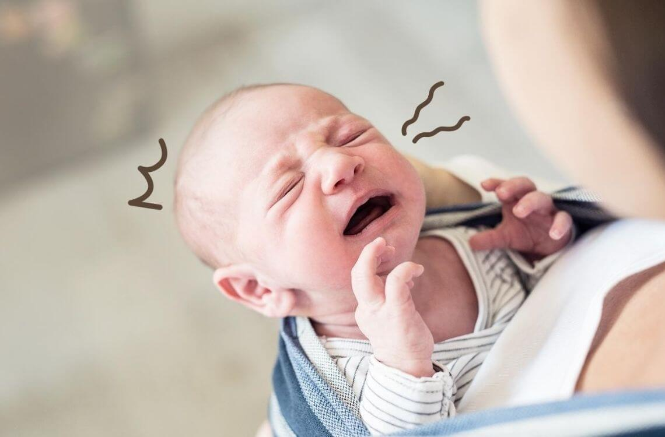
II. ĐỘT BIẾN CẤU TRÚC NHIỄM SẮC THỂ
2. Ý nghĩa và tác hại
Ví dụ: đột biến làm mất một đoạn trên cánh ngắn của NST số 5 gây ra hội chứng cri-du-chat (hội chứng mèo kêu), trẻ mang đột biến này có tiếng khóc giống mèo kêu và thường tử vong trong năm đầu đời sau sinh.

Slide 23
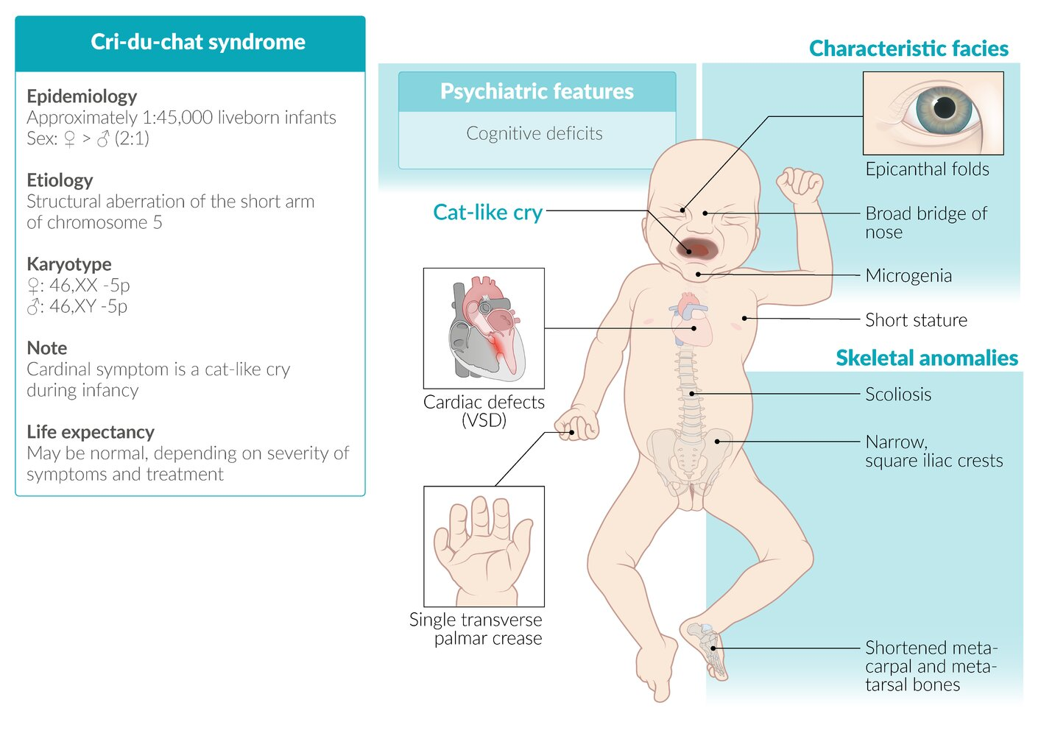

Slide 24
III. ĐỘT BIẾN SỐ LƯỢNG NHIỄM SẮC THỂ
1. Khái niệm
PHIẾU HỌC TẬP SỐ 3
Yêu cầu 3
Cá nhân quan sát Hình 46.2, thảo luận nhóm thực hiện các yêu cầu:
– Nêu nhận xét sự thay đổi số lượng NST trong mỗi tế bào đột biến so với tế bào lưỡng bội.
– Nêu khái niệm đột biết số lượng NST và gọi tên các dạng đột biến số lượng NST.

Slide 25
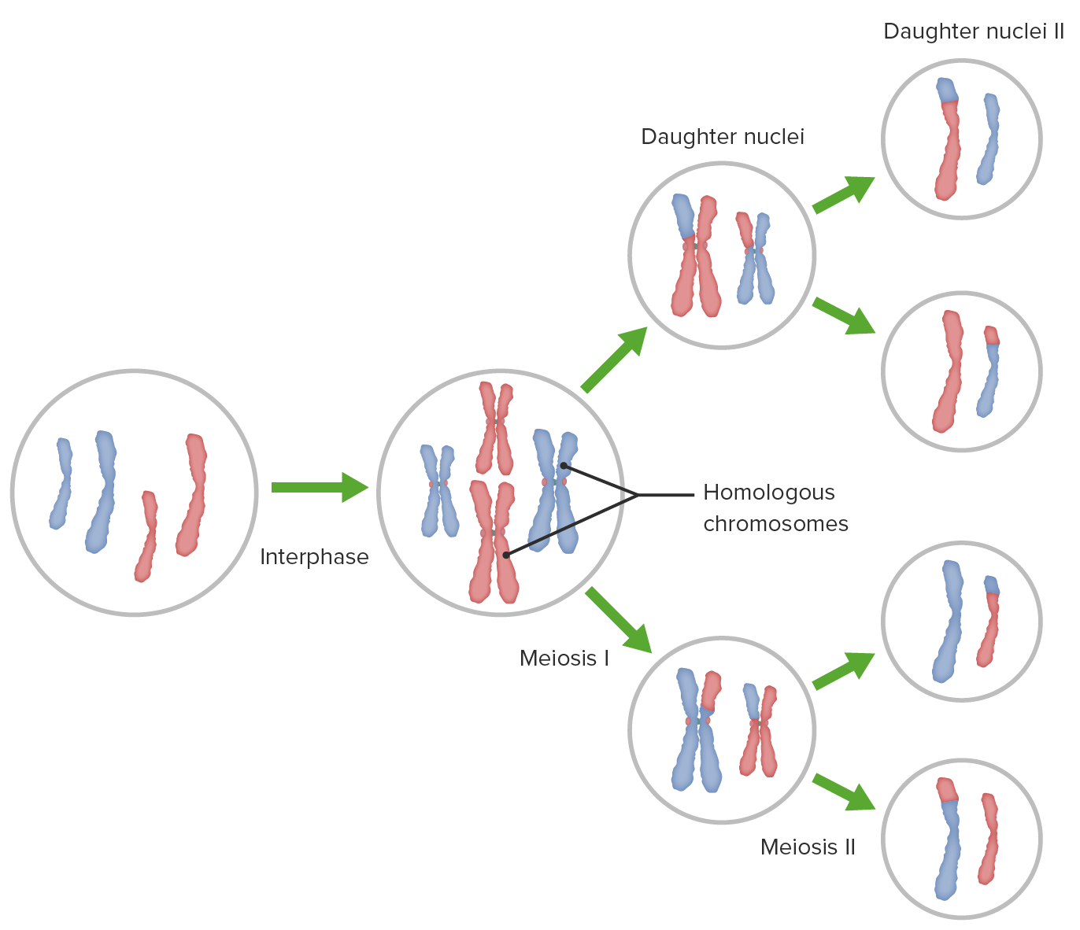
III. ĐỘT BIẾN SỐ LƯỢNG NHIỄM SẮC THỂ
1. Khái niệm
Tế bào lưỡng bội (2n) | Tế bào đột biến số lượng NST
a)
b)
c)
d)
Tế bào bình thường và các tế bào mang đột biến số lượng nhiễm sắc thể

Slide 26
III. ĐỘT BIẾN SỐ LƯỢNG NHIỄM SẮC THỂ
1. Khái niệm
– Sự thay đổi số lượng NST trong mỗi tế bào đột biến (Hình 46.2 a, b, c, d) so với tế bào lưỡng bội như sau:
46.2 a) Thêm một NST ở cặp NST hình que
46.2 b) Mất một NST ở cặp NST hình chữ V
46.2 c) Cả 2 cặp NST đều có thêm 1 chiếc
46.2 d) Cả 2 cặp NST đều có thêm 2 chiếc

Slide 27
III. ĐỘT BIẾN SỐ LƯỢNG NHIỄM SẮC THỂ
1. Khái niệm
– Khái niệm đột biến số lượng NST: Đột biến số lượng NST là đột biến làm tăng hoặc giảm số lượng NST xảy ra ở một cặp hay tất cả các cặp NST.
Phân loại
Đột biến lệch bội
Đột biến đa bội

Slide 28
III. ĐỘT BIẾN SỐ LƯỢNG NHIỄM SẮC THỂ
1. Khái niệm
Đột biến lệch bội
Đột biến làm tăng hoặc giảm số lượng NST ở một hoặc một số cặp NST tương đồng.
Ví dụ: Ở người, bộ NST lưỡng bội là 2n = 46 người mắc hội chứng Edward (Ét-uốt) mang đột biến lệch bội có 3 NST số 18, 2n + 1 = 47

Slide 29
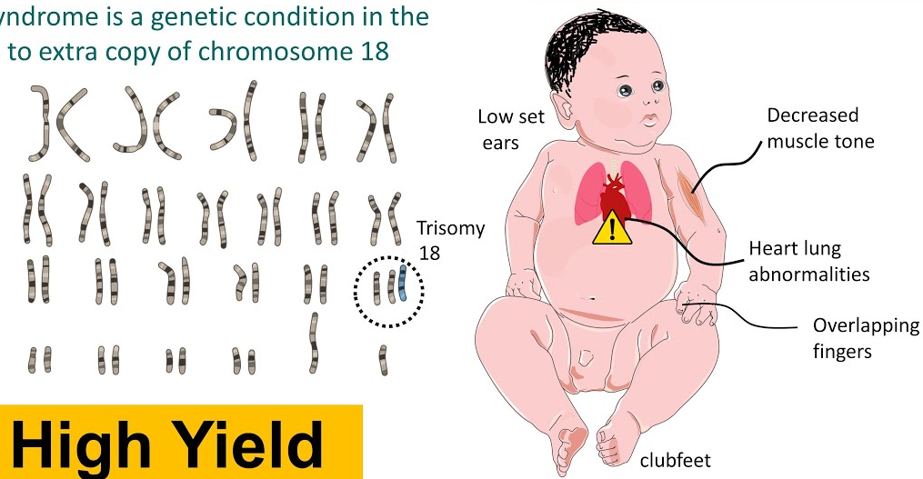
III. ĐỘT BIẾN SỐ LƯỢNG NHIỄM SẮC THỂ
1. Khái niệm
Hội chứng Edward
Tai thấp
Giảm trương lực cơ
18
Tim/phổi bất thường
Ngón tay chồng chéo lên nhau
Bàn chân khập khiểng

Slide 30
III. ĐỘT BIẾN SỐ LƯỢNG NHIỄM SẮC THỂ
1. Khái niệm
Đột biến đa bội
Đột biến làm tăng đều số lượng NST ở tất cả các cặp NST tương đồng (bộ NST lớn hơn 2n).
Ví dụ: Củ cải đường lưỡng bội có 2n = 18 củ cải đường tam bội có 3n = 27

Slide 31
III. ĐỘT BIẾN SỐ LƯỢNG NHIỄM SẮC THỂ
1. Khái niệm
Cho biết tế bào nào trong Hình 46.2 mang đột biến lệch bội, tế bào mang đột biến đa bội?
Tế bào lưỡng bội (2n) | Tế bào đột biến số lượng NST
a)
b)
c)
d)

Slide 32
III. ĐỘT BIẾN SỐ LƯỢNG NHIỄM SẮC THỂ
1. Khái niệm
Tế bào lưỡng bội (2n) | Tế bào đột biến số lượng NST
a)
b)
c)
d)
Lệch bội
Đa bội

Slide 33
III. ĐỘT BIẾN SỐ LƯỢNG NHIỄM SẮC THỂ
2. Ý nghĩa và tác hại
PHIẾU HỌC TẬP SỐ 4
Yêu cầu 4
Đọc thông tin mục III.2, thực hiện các yêu cầu:
– Nêu ý nghĩa, tác hại của đột biến số lượng NST. Lấy ví dụ.
– Trong các đột biến ở Hình 46.3, cho biết đột biến nào có lợi, đột biến nào có hại đối với con người.

Slide 34
III. ĐỘT BIẾN SỐ LƯỢNG NHIỄM SẮC THỂ
2. Ý nghĩa và tác hại
– Nêu ý nghĩa, tác hại của đột biến số lượng NST. Lấy ví dụ.
Ý nghĩa
– Thực vật đa bội thường có cơ quan sinh dưỡng lớn, sinh trưởng nhanh và chống chịu tốt với những điều kiện bất lợi của môi trường, cho năng suất cao.
– Đột biến số lượng NST cung cấp nguyên liệu cho quá trình tiến hoá.
– Ở thực vật, đột biến đa bội góp phần nhanh chóng hình thành loài mới.
– Đột biến lệch bội đã và đang được sử dụng trong nghiên cứu di truyền học.

Slide 35
III. ĐỘT BIẾN SỐ LƯỢNG NHIỄM SẮC THỂ
2. Ý nghĩa và tác hại
– Nêu ý nghĩa, tác hại của đột biến số lượng NST. Lấy ví dụ.
Ý nghĩa
Dương liễu 5n lớn nhanh, cho gỗ tốt.
Dâu tây 10n sinh trưởng nhanh, kích thước quả lớn, lượng đường trong quả cao.
Tôm sú 3n sinh trưởng nhanh, kích thước cơ thể lớn, năng suất cao hơn tôm sú 2n.

Slide 36
III. ĐỘT BIẾN SỐ LƯỢNG NHIỄM SẮC THỂ
2. Ý nghĩa và tác hại
– Nêu ý nghĩa, tác hại của đột biến số lượng NST. Lấy ví dụ.
Tác hại
– Đột biến lệch bội thường gây hại cho thể đột biến do mất cân bằng trong hệ gene.
– Đột biến đa bội nếu xuất hiện ở những loài sinh vật có hại có thể trở thành tác nhân gây hại cho sản xuất nông nghiệp do thể đột biến có tốc độ sinh trưởng nhanh, chống chịu tốt.

Slide 37
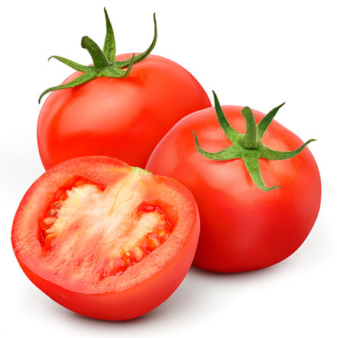
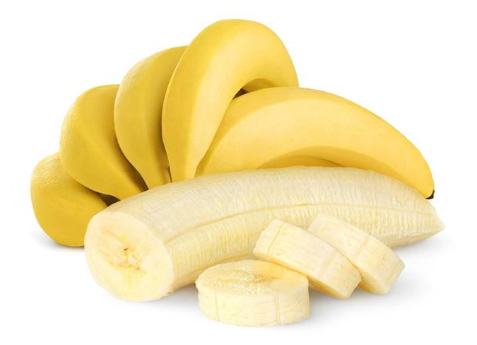
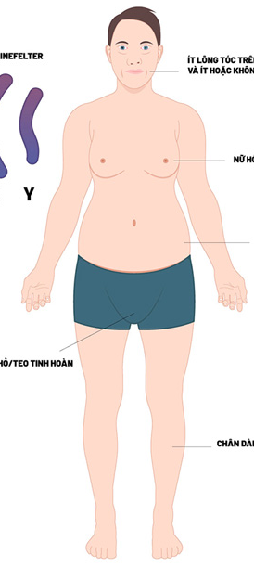
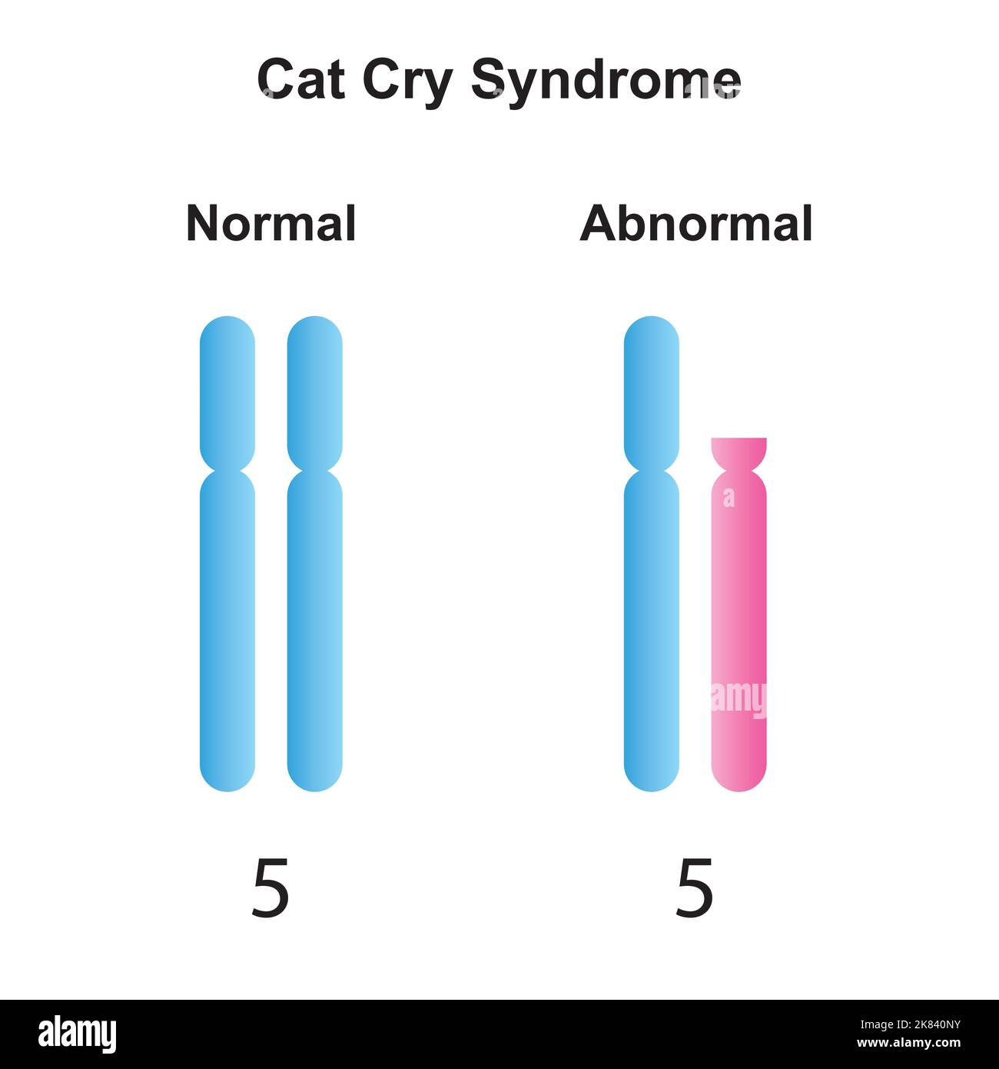
– Trong các đột biến ở Hình 46.3, cho biết đột biến nào có lợi, đột biến nào có hại đối với con người.
NST bình thường
NST đột biến cấu trúc
Râu ít phát triển
Tuyến vú phát triển
Tinh hoàn teo
Chân dài
a) Cà chua 3n quả to, không hạt
b) Cặp NST số 5 của người bình thường và của người bị hội chứng mèo kêu
c) Chuối tam bội không hạt
d) Hội chứng Kinefelter (44A + XXY). Cơ thể có nhiều dị dạng, vô sinh

Slide 38
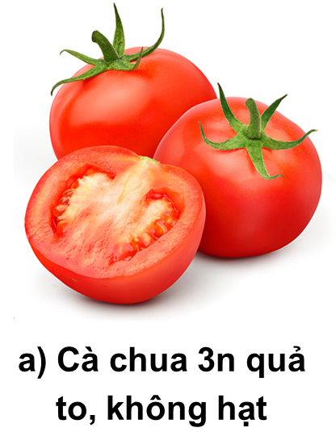
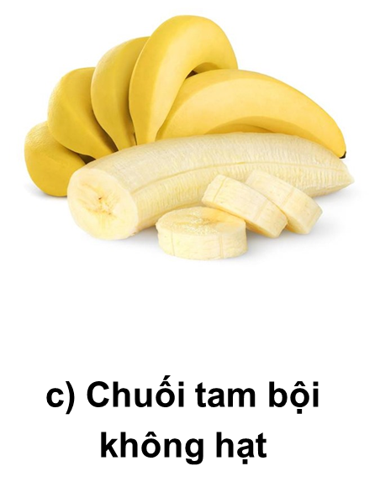
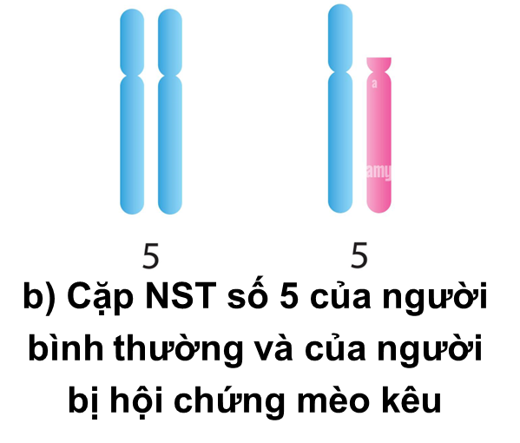
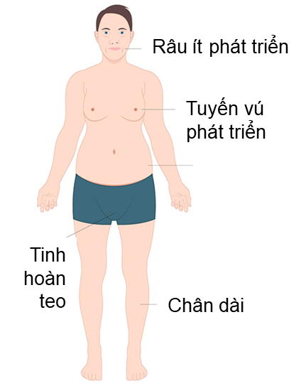
– Trong các đột biến ở Hình 46.3, cho biết đột biến nào có lợi, đột biến nào có hại đối với con người.
Đột biến có lợi
Đột biến có hại
d) Hội chứng Kinefelter (44A + XXY). Cơ thể có nhiều dị dạng, vô sinh

Slide 39
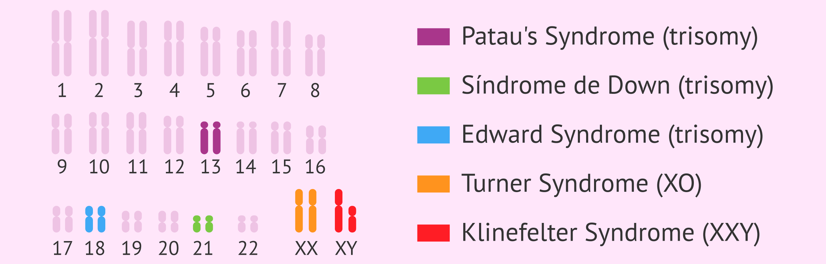
III. ĐỘT BIẾN SỐ LƯỢNG NHIỄM SẮC THỂ
2. Ý nghĩa và tác hại
Tác hại
Hội chứng Patau’s
Hội chứng Down
Hội chứng Edward
Hội chứng Turner
Hội chứng Klinefelter

Slide 40
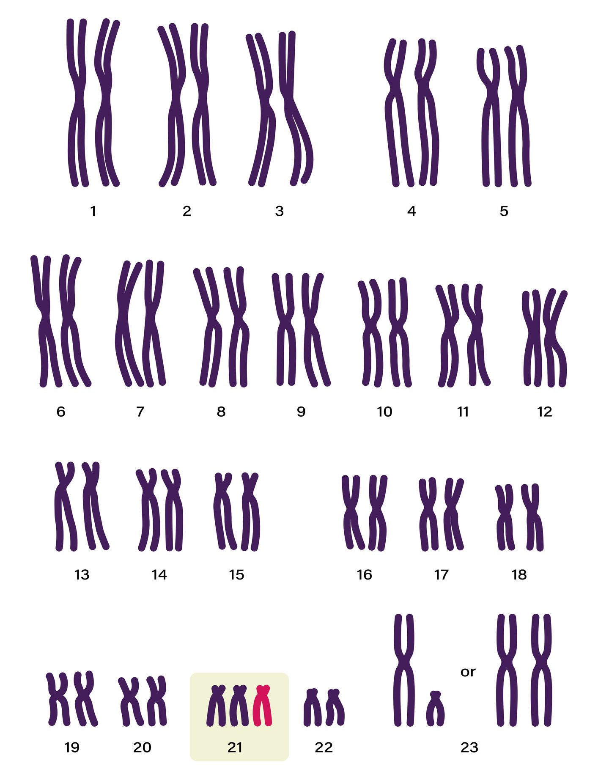
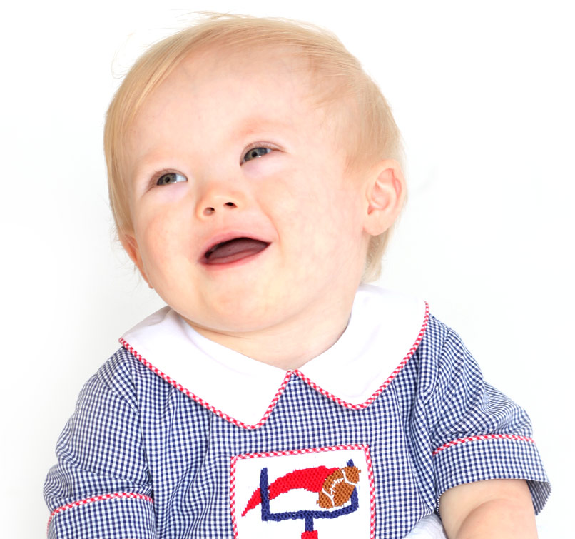
Hội chứng Down
3 NST số 21

Slide 41
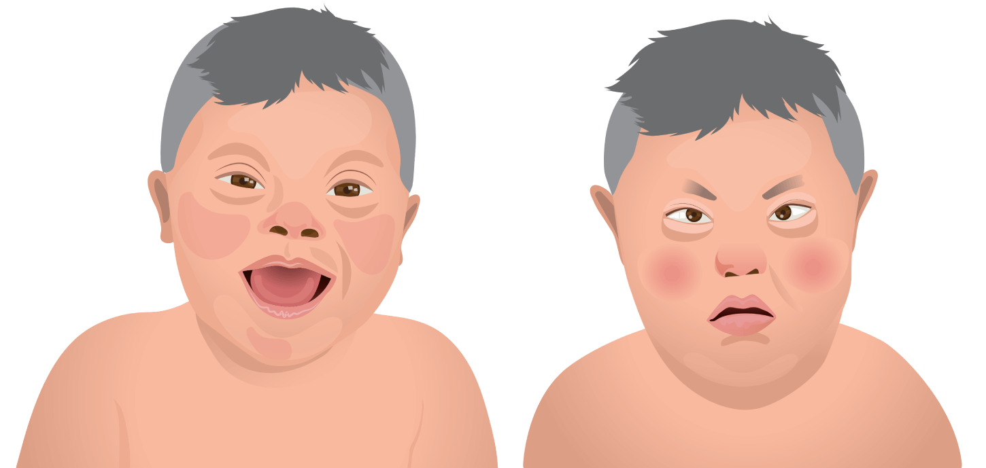
Người mắc hội chứng Down có bộ NST với 3 NST số 21: Có nhiều bất thường trên khuôn mặt (mũi tẹt, mắt chếch lên trên,…), tầm vóc thấp bé, dị tật tim, chậm phát triển và thường có tuổi thọ ngắn hơn người bình thường.

Slide 42
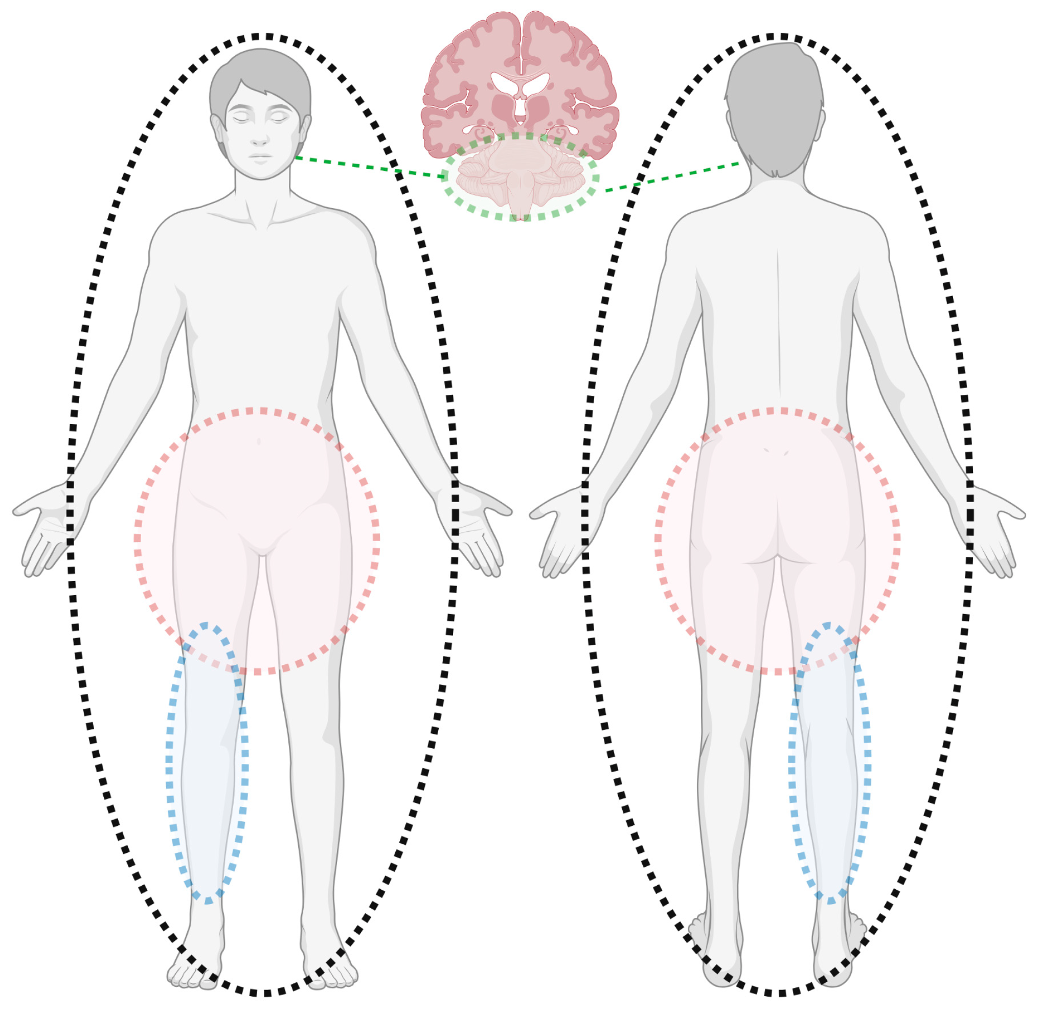
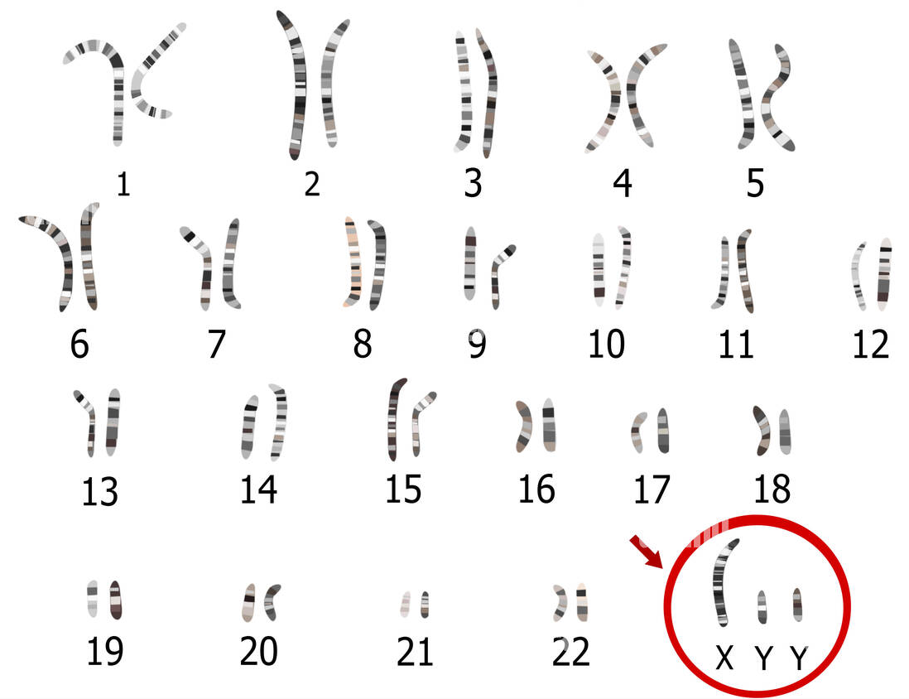
Hội chứng Jacob
kí hiệu XYY
(hội chứng siêu nam): thường có rối loạn về hệ vận động (cơ, xương) và hệ thần kinh.

Slide 43
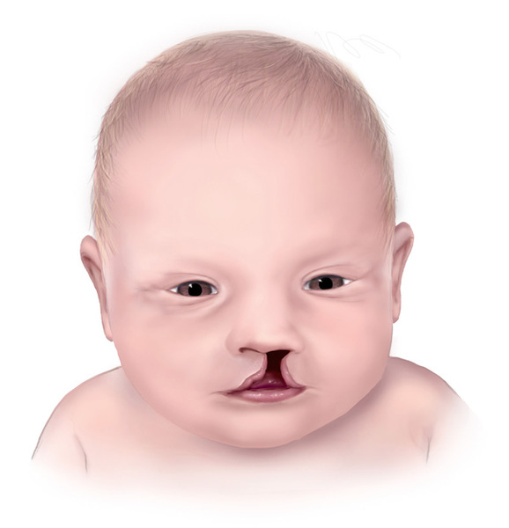
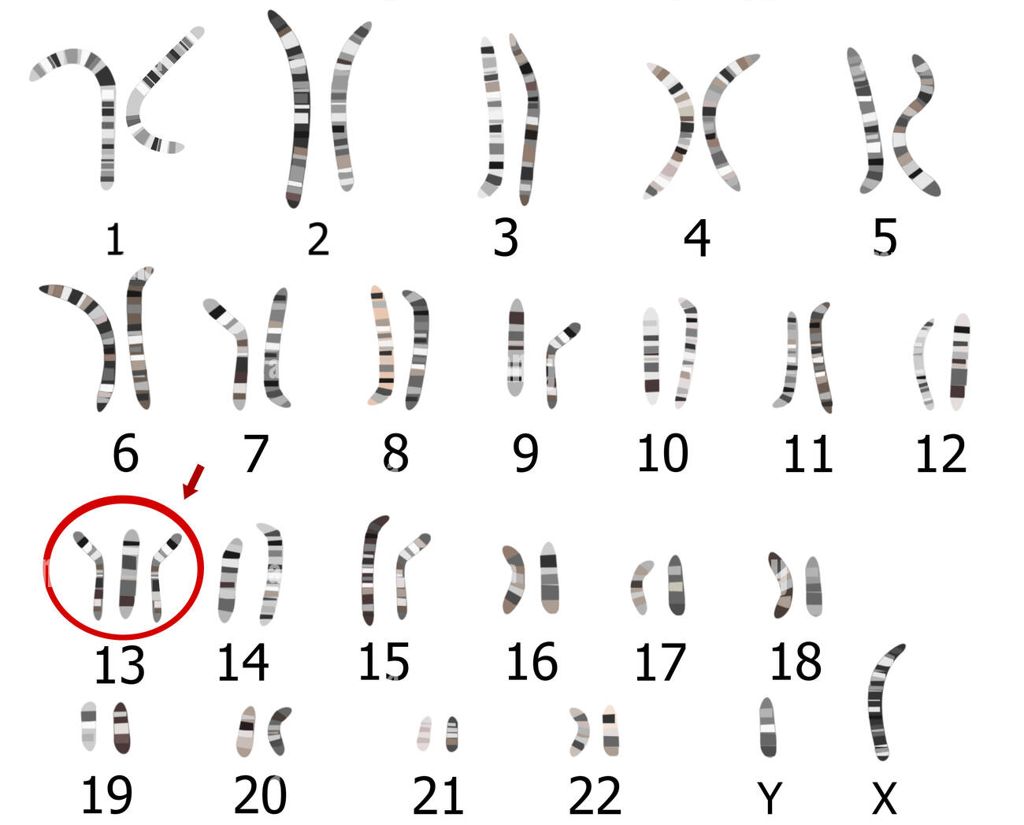
Hội chứng Patau
thừa một NST ở cặp NST số 13
Hơn 80% trẻ sinh ra tử vong trong năm đầu tiên. Tuy nhiên, vẫn có trẻ có thể sống tới tuổi vị thành niên mặc dù rất hiếm.

Slide 44
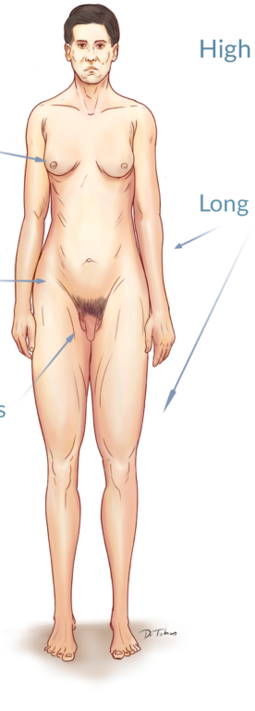
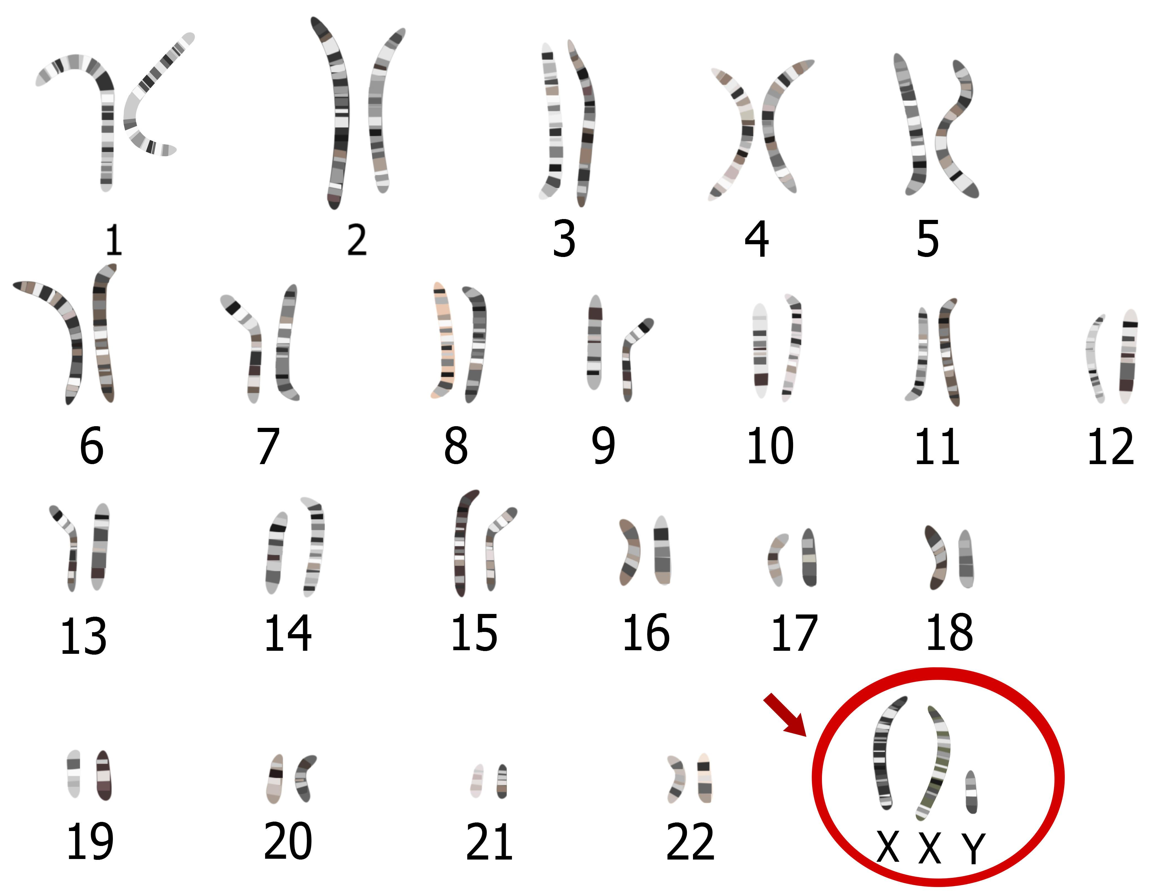
Hội chứng Klinefelter
Kí hiệu XXY
Hội chứng siêu nữ
Tuyến vú phát triển
Tay và chân dài
Béo phì trung tâm
Tinh hoàn nhỏ, chắc

Slide 45
EM ĐÃ HỌC
Đột biến NST là những biến đổi về cấu trúc và số lượng NST.
Đột biến cấu trúc NST là những biến đổi làm thay đổi cấu trúc của NST, gồm các dạng: mất đoạn, lặp đoạn, đảo đoạn, chuyển đoạn.
Đột biến số lượng NST làm thay đổi số lượng NST trong bộ NST, gồm đột biến lệch bội và đột biến đa bội. Đột biến số lượng NST xảy ra phổ biến ở thực vật.
Đột biến NST có thể có lợi, có hại hoặc không có lợi cũng không có hại (trung tính) cho thể đột biến. Đột biến NST cung cấp nguyên liệu cho tạo giống mới và cho tiến hoá.

Slide 46
BÀI TẬP
Câu 1. Cà chua có bộ NST 2n = 24.
Xác định số lượng NST trong tế bào sinh dưỡng ở thể đột biến của cà chua trong các trường hợp sau:
a) Thêm 1 NST ở cặp NST tương đồng số 1.
b) Mất 1 đoạn NST ở cặp NST tương đồng số 5.
c) Thêm 1 NST ở tất cả các cặp NST tương đồng.
d) Thêm 2 NST ở tất cả các cặp NST tương đồng.
Trả lời
a) 2n = 25
b) 2n = 24
c) 3n = 36
d) 4n = 48

Slide 47
BÀI TẬP
Câu 2. Vì sao cơ thể tứ bội (4n) hữu thụ còn cơ thể tam bội (3n) lại bất thụ?
Trả lời
Ở các thể tứ bội, mỗi loại nhiễm sắc thể có 4 nhiễm sắc thể tương đồng, do đó vẫn ghép cặp và phân li bình thường trong giảm phân hình thành giao tử. Ở thể tam bội, có 3 nhiễm sắc thể tương đồng ở mỗi loại nhiễm sắc thể dẫn đến sự ghép cặp và phân li không bình thường ở giảm phân I. Do đó, gây rối loạn quá trình giảm phân dẫn đến quá trình tạo giao tử bị cản trở.

Slide 48
BÀI TẬP
Câu 3. Giao tử của loài thực vật A và loài thực vật B đều có 7 nhiễm sắc thể. Khí lai loài A và loài B (phép lai xa) tạo ra cây lai F. Trong tế bào sinh dưỡng của cây lai F có 14 nhiễm sắc thể, cây bất thụ. Sau đó, tiến hành gây đột biến đa bội ở cây lai F tạo ra cây lai đa bội M. Trong tế bào sinh dưỡng của cây đa bội M có 28 nhiễm sắc thể, cây hữu thụ. Giải thích hiện tượng bất thụ và hữu thụ của cây lai F và M.

Slide 49
BÀI TẬP
Trả lời
Cây lai F chứa 7 nhiễm sắc thể của loài A và 7 nhiễm sắc thể của loài B nhưng các nhiễm sắc thể này không tương đồng nên không hình thành cặp trong quá trình giảm phân, do đó, không thể hình thành giao tử dẫn đến cây lai bất thụ. Sau khi gây đột biến đa bội, cây đa bội M chứa bộ nhiễm sắc thể lưỡng bội (2n) của loài A và của loài B (7 × 2 + 7 × 2 = 28 nhiễm sắc thể) nên hình thành cặp nhiễm sắc thể tương đồng trong quá trình giảm phân tạo giao tử bình thường dẫn đến cây hữu thụ.

Slide 50
TRẮC NGHIỆM
Câu 1
Học sinh chọn 1 trong các phương án A, B, C, D
Một đoạn của nhiễm sắc thể bị đứt gãy và được nối với một nhiễm sắc thể không tương đồng. Trường hợp này là dạng đột biến
A. mất đoạn.
B. đảo đoạn.
C. lặp đoạn.
D. chuyển đoạn.

Slide 51
TRẮC NGHIỆM
Câu 2
Học sinh chọn 1 trong các phương án A, B, C, D
Để nhiễm sắc thể xảy ra đột biến chuyển đoạn và đảo đoạn cần có
A. tác nhân gây đột biến tác động vào quá trình giảm phân.
B. sự đứt gãy và nối lại nhiễm sắc thể.
C. hệ miễn dịch của cơ thể bị suy giảm.
D. tác nhân gây đột biến gây nên đột biến điểm.

Slide 52
TRẮC NGHIỆM
Câu 3
Học sinh chọn 1 trong các phương án A, B, C, D
Dạng đột biến nhiễm sắc thể nào chỉ thay đổi trật tự xắp xếp của các gene mà không làm thay đổi số lượng của các gene trên nhiễm sắc thể?
A. Mất đoạn.
B. Lặp đoạn.
C. Đảo đoạn.
D. Chuyển đoạn.

Slide 53
TRẮC NGHIỆM
Câu 4
Học sinh chọn 1 trong các phương án A, B, C, D
Một đoạn của nhiễm sắc thể tách rời và gắn vào nhiễm sắc thể tương đồng với nó tạo nên dạng đột biến nào dưới đây?
A. Mất đoạn.
B. Mất đoạn và lặp đoạn.
C. Đảo đoạn.
D. Chuyển đoạn.

Slide 54
TRẮC NGHIỆM
Câu 5
Học sinh chọn 1 trong các phương án A, B, C, D
Những thay đổi về số lượng nhiễm sắc thể của một hoặc một vài cặp nhiễm sắc thể tương đồng được gọi là đột biến
A. lệch bội.
B. đa bội.
C. lặp đoạn.
D. chuyển đoạn.

Slide 55
TRẮC NGHIỆM
Câu 6
Học sinh chọn 1 trong các phương án A, B, C, D
Một tế bào có 2n + 1 nhiễm sắc thể được gọi là
A. đơn bội.
B. lưỡng bội.
C. lệch bội.
D. đa bội.

Slide 56
TRẮC NGHIỆM
Câu 7
Học sinh chọn 1 trong các phương án A, B, C, D
Nếu một tế bào lưỡng bội của một loài có 40 nhiễm sắc thể thì trên mỗi tế bào tam bội của loài này sẽ có
A. 60 nhiễm sắc thể, trong đó có 30 nhiễm sắc thể tồn tại thành từng cặp.
B. 60 nhiễm sắc thể, trong đó có 20 loại nhiễm sắc thể có 3 chiếc.
C. 60 nhiễm sắc thể, trong đó có 40 nhiễm sắc thể của loài này và 20 nhiễm sắc thể của loài khác.
D. 41 nhiễm sắc thể, trong đó có một cặp nhiễm sắc thể có 3 chiếc.

Slide 57
TRẮC NGHIỆM
Câu 8
Học sinh chọn 1 trong các phương án A, B, C, D
Nếu một cặp nhiễm sắc thể tương đồng không phân ly trong kì sau của giảm phân I, giảm phân II diễn ra bình thường thì số nhiễm sắc thể của bốn giao tử tạo thành là
A. n + 1 n + 1 ; n - 1 ; n - 1 .
B. n + 1 ; n - 1 ; n; n.
C. n + 1 ; n - 1 ; n - 1 ; n - 1
D. n + 1: n + 1 n; n.

Slide 58
TRẮC NGHIỆM
Câu 9
Học sinh chọn 1 trong các phương án A, B, C, D
Tần suất mắc hội chứng Down ở người có mối tương quan chặt chẽ với điều nào dưới đây?
A. Tuổi trung bình của bố và mẹ.
B. Tuổi của mẹ.
C. Tuổi của bố.
D. Giới tính của thai nhi.

Slide 59
TRẮC NGHIỆM
Câu 10
Học sinh chọn 1 trong các phương án A, B, C, D
Ở thực vật, cây đột biến lệch bội (2n + 1) thực hiện quá trình giảm phân. Tỉ lệ của giao tử n + 1 được tạo ra là
A. 0.
B. 1/4.
C. 1/2.
D. 3/4.

Slide 60
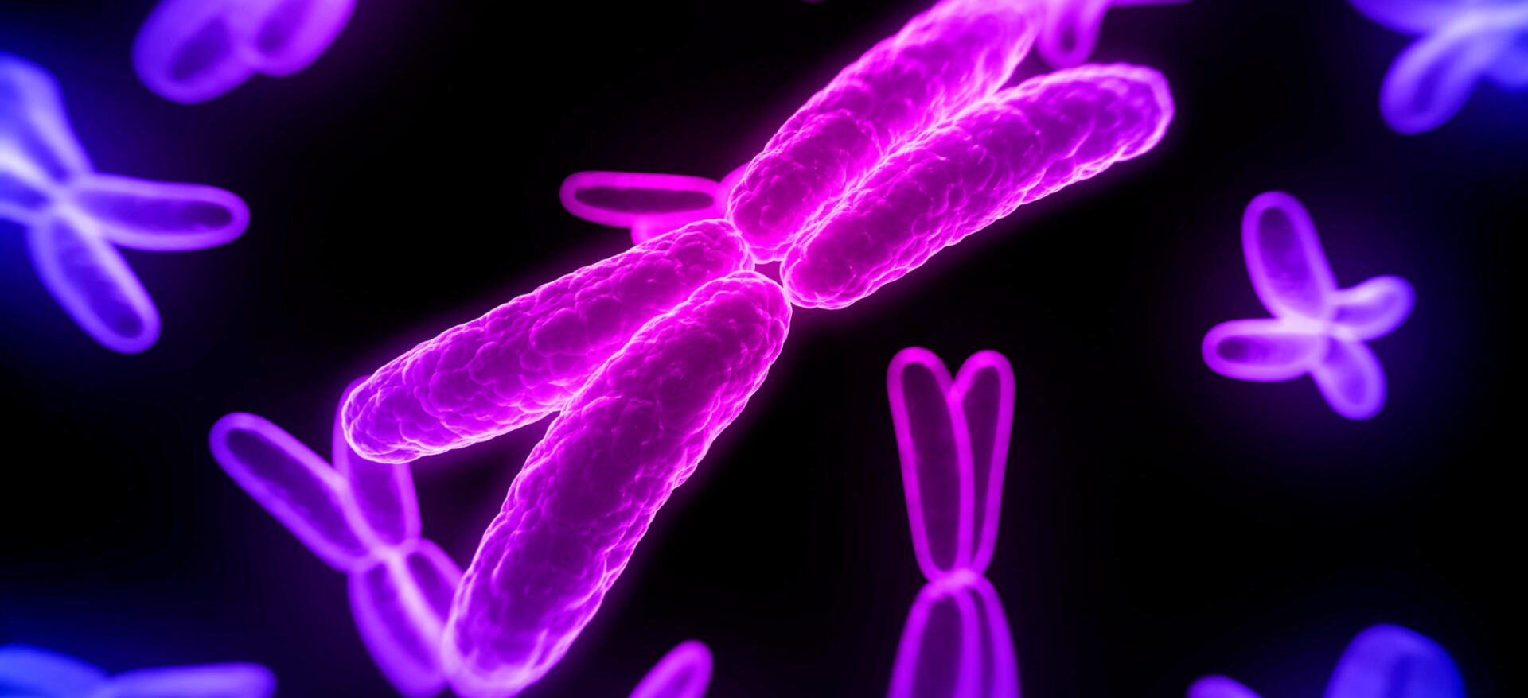
BIG IMAGE
CÁM ƠN CÁC EM ĐÃ THEO DÕI

